Slide 1
ICSAPs, gastos com saúde e ESF: uma análise de tendência (2016)
MORIMOTO, Tissiani
COSTA, Juvenal Soares Dias da
Ciência & Saúde Coletiva (B1)

Slide 2
METODOLOGIA
Objetivo: analisar a tendência temporal de ICSAP, relacionando-a com gastos em saúde e ESF, em São Leopoldo/RS, de 2003 a 2012.
Fonte: SIH; DAB; Sistema de Informações sobre Orçamentos Públicos em Saúde; IBGE
Estudo ecológico
SIH: excluídas as causas obstétricas; população residente do município
Gastos: gastos per capita em saúde; % gastos AP em relação aos gastos totais em saúde; valores ajustados pelo IPCA

Slide 3
METODOLOGIA
ICSAP: coeficiente por 1 mil hab
Internações por todas as causas (exceto obstétricas) (ITC): coeficiente por 1 mil hab
Regressão de Poisson: VI = ano; VD = coeficiente de ICSAP; coeficiente de ITC; gastos totais com saúde; gastos com APS; gastos per capita; cobertura de ESF
Testada a sobredispersão dos dados (comando poisgof)
Se resultado significativo, regressão binomial negativa
Correlação de Spearman ICSAP x (gastos totais com saúde + gastos AP + gastos per capita em saúde + cobertura ESF

Slide 4
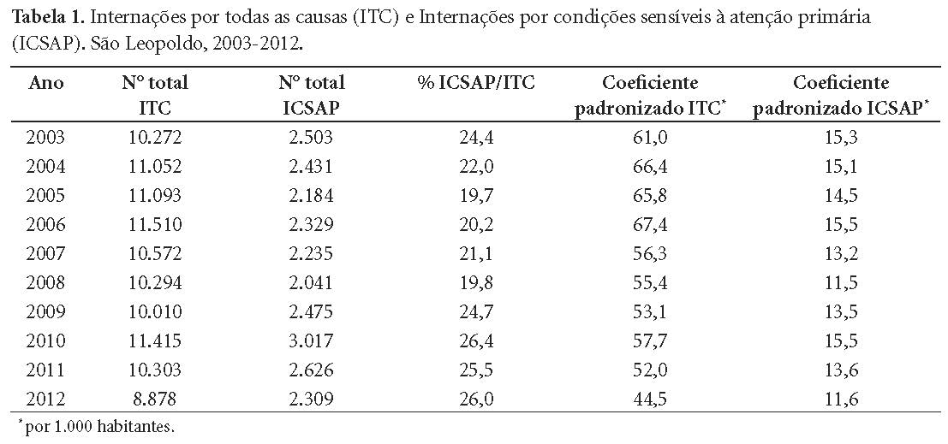
RESULTADOS

Slide 5
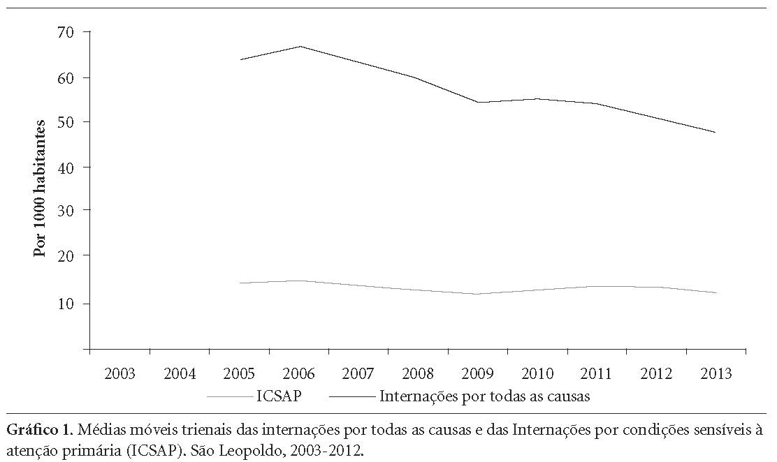
RESULTADOS

Slide 6
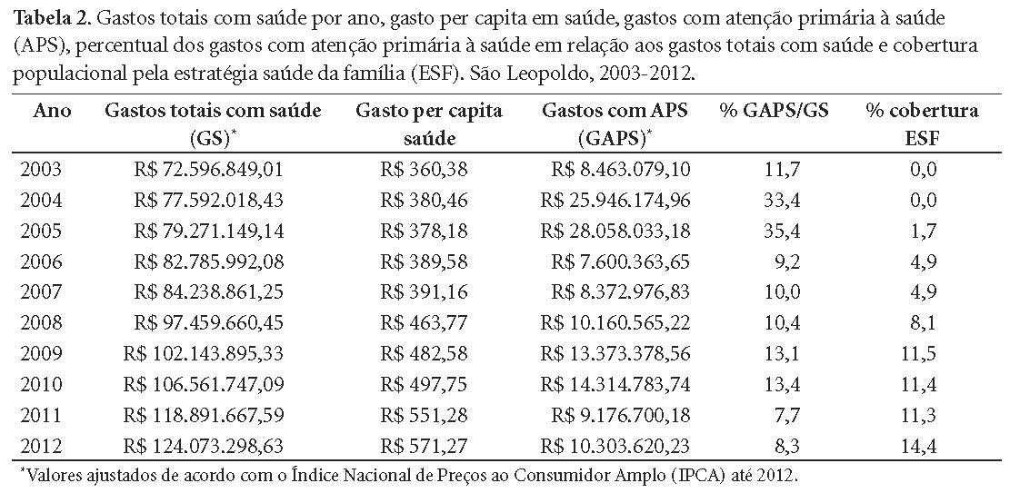
RESULTADOS

Slide 7
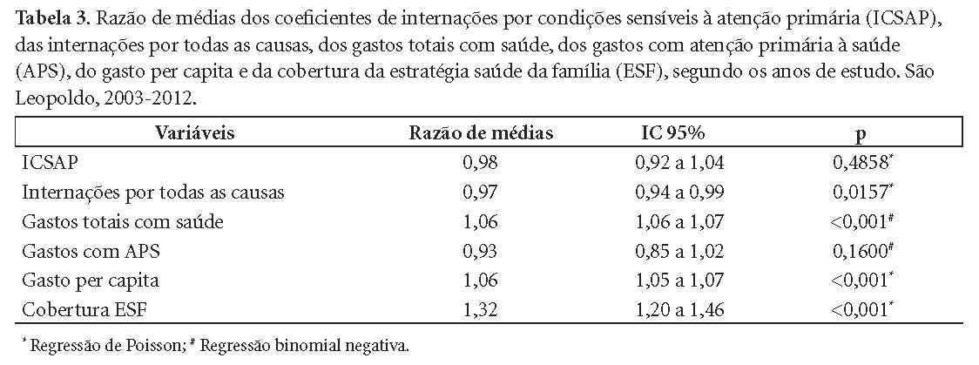
RESULTADOS

Slide 8
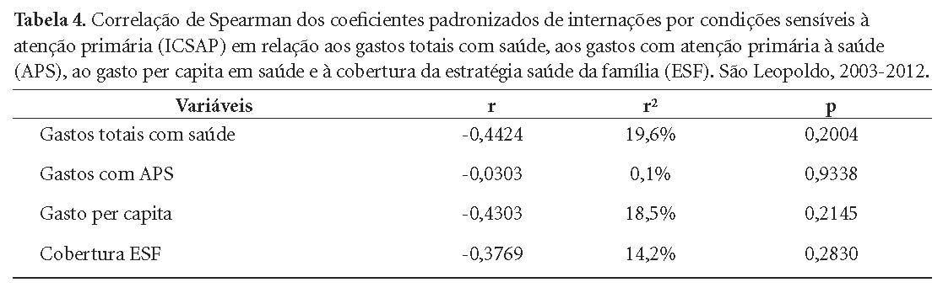
RESULTADOS

Slide 9
DISCUSSÃO
O presente estudo não encontrou tendência de: 1) diminuição nos coeficientes de ICSAP; 2) associação entre diminuição de ICSAP com gastos totais em saúde e com APS, com gasto per capita e com cobertura populacional de ESF
O ICSAP/ITC (%) aumentou 6,7%, ou seja, a diminuição das ICSAP foi menor que a diminuição das ITC
Enquanto os estudos em outras localidades brasileiras apresentaram tendência de queda das ICSAP, São Leopoldo/RS apresentou resultados negativos, não acompanhando a tendência

Slide 10
DISCUSSÃO
A cobertura ESF de 14,4% encontra-se muito abaixo dos valores preconizados pelo MS para municípios com população entre 100 e 500 mil hab. (60%)
Conclusão: problemas de acesso e efetividade do sistema de saúde local
Aumento significativo dos gastos totais com saúde, porém sem relação com diminuição de ICSAP.
Em dólar, gastos per capita abaixo da média brasileira e de países da América Latina

Slide 11
DISCUSSÃO
Variação muito grande nos gastos com APS. Valores maiores em 2004 e 2005, após implantação do PROESF em 2003.
São Leopoldo/RS gastou um percentual inferior ao Brasil em todo o período analisado.
Em 1995, o MS gastou 5,4 vezes mais com atenção secundária e terciária, em comparação à primária.
Em 2013, os gastos federais com APS foram de 21%

Slide 12
DISCUSSÃO
As IH dependem de uma série de fatores, tais como: morbidades; condições socioeconômicas; fatores individuais; determinantes estruturais externos. Dentre os últimos, destacam-se: disponibilidade de leitos; vinculação dos usuários aos serviços.
Dados de disponibilidades de leitos não são confiáveis, pois: 1) variam de acordo com as necessidades e arranjos do hospital; 2) São Leopoldo (como outros municípios) não apresenta mecanismo de regionalização formal, que vincule obrigatoriamente seus habitantes a determinada porta de entrada

Slide 13
LIMITAÇÕES DO ESTUDO
Em estudos ecológicos analisando tendências históricas, análises agregadas não controlam fatores de confusão
Qualidade das fontes de informação utilizadas: subnotificações; erros de classificação

